Slide 1
principales différences entre les systèmes d’exploitation Linux UBUNTU et Windows
Notes:
Nouveau : on insiste sur la partie formation
1

Slide 2
Lanceur
L’équivalent de la barre des tâches s’appelle le Lanceur
raccourcis vers applications préférées
raccourcis vers applications ouvertes (signalées par un symbole (rond rouge) sous l’icône)
raccourcis vers dossiers/fichiers préférés
raccourcis vers fenêtres iconifiées
Se paramètre :
insertion par déplacement
menu contextuel icône pour garder/supprimer
peut se placer à gauche ou droite ou en bas (menu contextuel de la barre)
Firefox : Logiciel ouvert
Autre logiciel ouvert
Dock
https://www.univ-montp3.fr/miap/ens/info/
2
Notes:
2

Slide 3
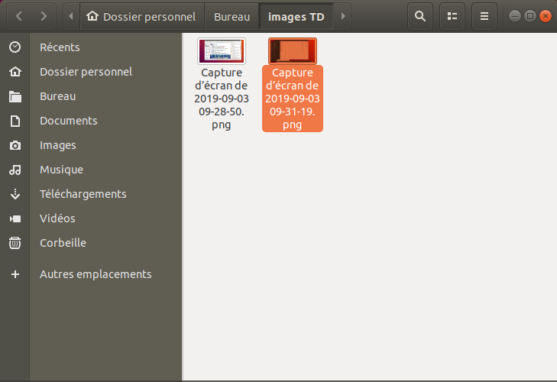
Fenêtres
Toujours 3 boutons pour fermer, iconifier, agrandir
Toujours possibilité de redéfinir la taille de la fenêtre
Différence majeure :
La barre des menus n’est pas
attachée à la fenêtre mais
systématiquement en haut de
l’écran.
https://www.univ-montp3.fr/miap/ens/info/
3
Notes:
3

Slide 4
Barre deS MENUS
La barre des menus
Fonctions principales : Préférences Systèmes (paramétrage), Forcer à quitter (pour tuer applications bloquées), Éteindre, …
Nom application active : celle à laquelle les menus se rapportent
https://www.univ-montp3.fr/miap/ens/info/
4
Notes:
4

Slide 5
GestionNAIRE DE FICHIERS
Accessible : en cliquant sur icône ou de la poubelle
Barre latérale fenêtre finder contient raccourcis vers dossiers préférés (paramétrable)
Conseil : utilisez un affichage par listes
riche en information
tris faciles par nom, date de modification, …
https://www.univ-montp3.fr/miap/ens/info/
5
Notes:
5

Slide 6
Gestion de vos fichiers
Important :
Gérez tous vos documents dans le dossier « Dossier personnel »
but = savoir où sont vos fichiers… capital un jour d’examen
A savoir (particularité d’installation en salle de TD)
des emplacements avec droits limités (par exemple, zone de téléchargement de certains navigateurs)
A savoir :
les machines partagées (salle de TD, pavillon informatique, …) sont régulièrement nettoyées
sauvegardez vos fichiers (clé USB, mail, espace personnel en ligne (ex : sur Moodle), ...)
https://www.univ-montp3.fr/miap/ens/info/
6
Notes:
6

Slide 7
Deux éléments déroutants
Raccourcis clavier : utiliser CTRL
Quelques exemples : CTRL-C, CTRL-V, CTRL-X
Renommer un fichier
Potentiellement absence d’entrée dans le menu contextuel
Clic droit dans le menu contextuel
https://www.univ-montp3.fr/miap/ens/info/
7
Notes:
7

